Slide 1
Version Control + GitHub
July 2020
Revised Oktober 2021

Slide 2
Jak spolupracujete v týmech vy ?

Slide 3

Version Control
Lidé co programují si napsali vlastní nástroje
Mohli bychom o tom mluvit měsíc v kuse
Sleduje soubory v čase
Automaticky se spojí změny více kolegů
Snadno se vrací co jsem rozbil
Nejpoužívanější nástroj pro spolupráci v IT
Vhodný pro práci v týmech

Slide 4
Slovník #1
Repository
Hlavní adresář projektu se všemi potřebnými soubory na serveru.
Větev (Branch)
Kopie repozitáře, kde si mohu dělat vlastní změny.
My budeme pracovat pouze s větví „main“. Jedná se o hlavní větev repozitáře (po staru "master").
Commit
Soubor změn které se do větvě vnáší inkrementální změnu a neměl by ji rozbít.
Pull Request
Z větvě A do větve B
Nasazení změn z větvě A do větve B.

Slide 5
Komity, branche
Komit Jitky
Komit Honzy
Komit Lenky
Nový branch
obsah
Merge obsah do main
Nový text obsahu
Nové obrázky
main branch
Jednoduchá stránka
Přidána hlavička stránky
Merge (Spojení)
Přidána patička stránky
Merge (Spojení)
Nový branch
hlavicka
Merge hlavicka do main
Nové tlačítka v hlavičce
Notes:
Ukazka komitu https://github.com/Bartoeli/CLG-2022/commit/1380ea698772b1b0fa643791a5a292a57ce1d9ad

Slide 6
Slovnik #2
Git
Verzovací systém
GitHub.com
Webová stránka, kde si mohu přes Git nahrát kód a spolupracovat
GitHub
Program na počítači pro práci s Gitem
Clone
Klonování vytvoří místní verzi repozitáře.
Fork
Zkopíruje cizí repozitář a uloží ho do vašeho účtu.

Slide 7
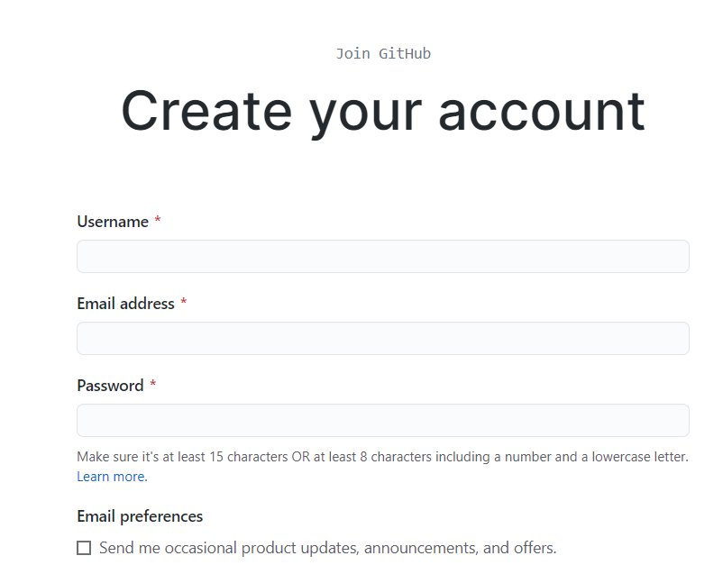
Github #1 - Registrace
jdetě na https://github.com/join a použijte skutečný email a username které se bude líbit i později..

Slide 8
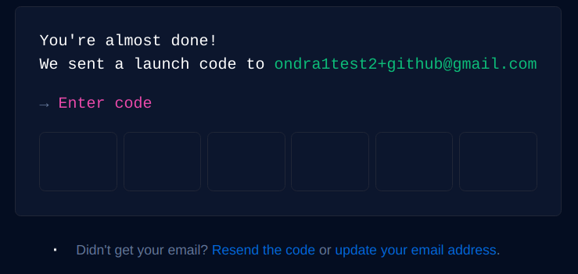
Github #1a - Potvrzení
Po kliknutí na Complete registration vyplňte kód z mailu:
Užijte si zrod galaxie ;)

Slide 9
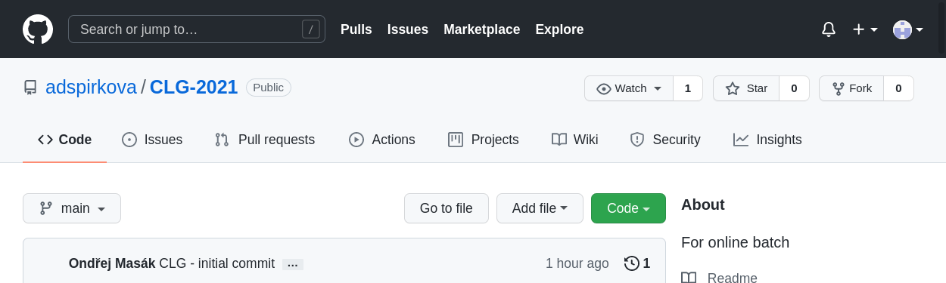
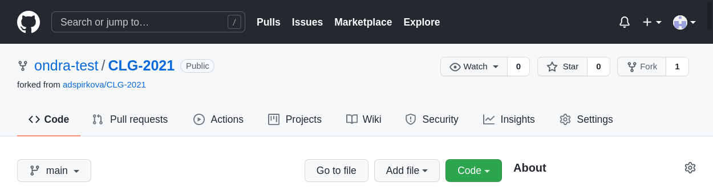
Github #2 – Fork https://github.com/Bartoeli/CLG-2022
Bartoeli / CLG-2022
Kliknout
Ondra / CLG-2022
Bartoeli/CLG-2022

Slide 10
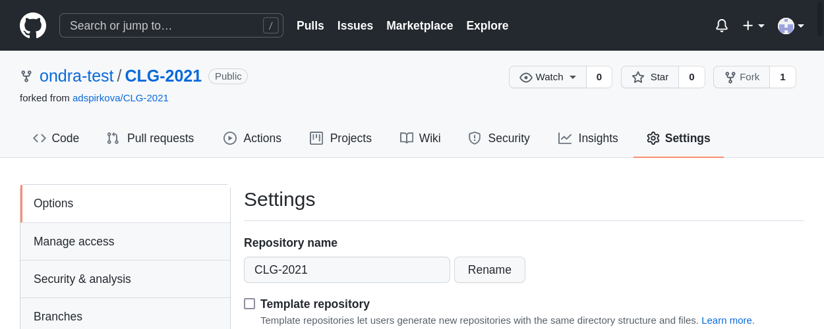
Github #3 – přejemenování projektu
Ondra / CLG-2022
Bartoeli/CLG-2022
Klikněte
Hezký název projektu

Slide 11
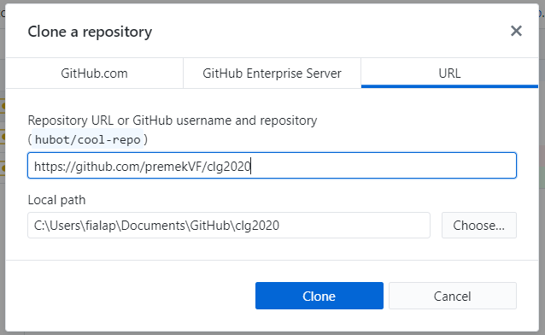
Github #4 – Clone - stáhněte si soubory
Menu
Adresa webu
vašeho projektu
Kliknout

Slide 12
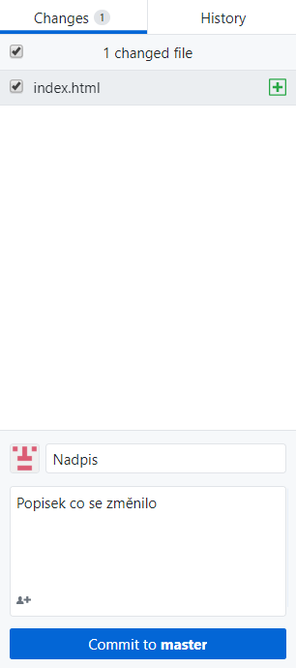
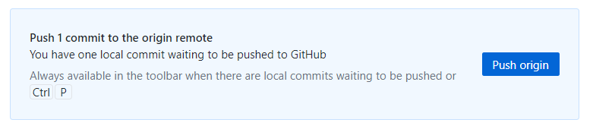
Github #5 - Commit
1) Vytvořte index.html soubor ve vyklonovaném adresáři
Moje změny
Popisky co se mění
Info o čekajícím commitu se objeví
po kliknutí na „Commit to master“
Click
Kliknout

Slide 13

Github #6 – Dobrá práce !

Slide 14
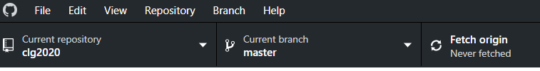
Github #7 - Pull
Nový soubor
Popisek commitu
čas
Aktuální branch
(nyní main)
Kliknu pro načtení změn
z Githubu do pc
Jméno repozitáře

Slide 15
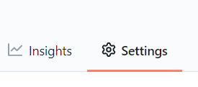
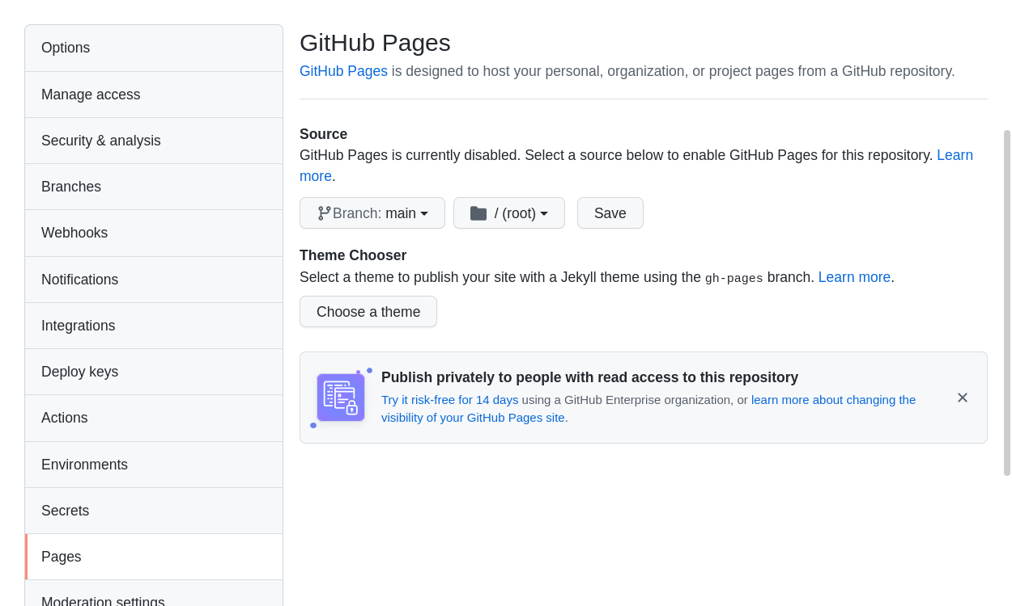
Github #8 – Stránky na internetu
Jděte do sekce nastavení – Settings
Dole bude „Pages“ – nastavte
Vyberte main

